Slide 1
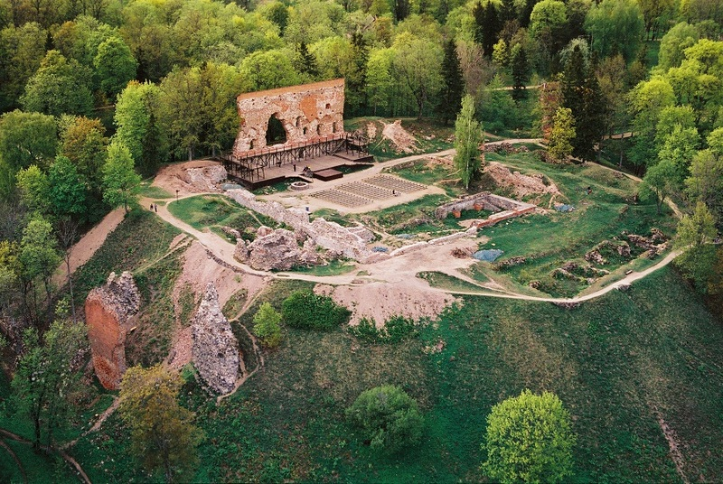
Maakondade arengustrateegiad. Strateegiast „Eesti 2035"
TARTU ÜLIKOOL
Garri Raagmaa
<garri@ut.ee>
5278899

Slide 2
Jutuks
Eesti 35
Keskkonnamuutus 2035+ globaliseerumine
Tehnoloogiamuutuse mõju
Kliimamuutus
Vananemine ja ränded
Geopoliitika on tagasi
2 võimalust ääremaale
Rahvastikumutus ja ääremaastumine
Regionaalne
innovatsioonisüsteem
Maakonnastrateegia protsessi mõtteid

Slide 3
„“Eesti 2035“

Slide 4
Ootused strateegiale
„Eesti 2035“ tulemiks peavad olema väärtuspõhised eesmärgid ja vastutustundlik kokkulepe, tagada loodus-, sotsiaal- ja majanduskeskkonna tasakaalustatud areng.
Strateegia peab olema piisavalt üldine, aga andma arengusuunad ja sihid.
Strateegiaga ei saa ära planeerida kõiki valdkondi ja kõiki detaile. Samas peab strateegias olema piisavalt konkreetsust ja seost eesmärkide saavutamiseks vajalike vahenditega.
Keskne eesmärk peaks olema selline, mille osas igaüks saab mõelda, kuidas tema tegevus eesmärgi saavutamisele kaasa aitaks.
Riigi roll on luua võimalused, et inimesed saaksid tegutseda heaolu suurendamiseks.
Strateegia peab käsitlema ka tööstussektori rolli majanduses ja ühiskonnas.
Strateegia peab tähtsustama Eesti iseseisvat säilenõtkust (sh energeetika ja põllumajandus), kus ollakse vastupidavad välistele mõjudele ning kus laiapõhjalised välislepped on eelkõige tugi meie põhitugevustele.
Aastat 2035 tuleb võtta mitte kui lõpp-punkti, vaid ühte vaheetappi edasises arengus.
„Eesti 2035“ peab sünkroniseerima olemasolevad strateegiad.
Strateegiasse tuleks sisse planeerida mehhanism, mis aitaks muutuva olukorraga kohaneda.

Slide 5
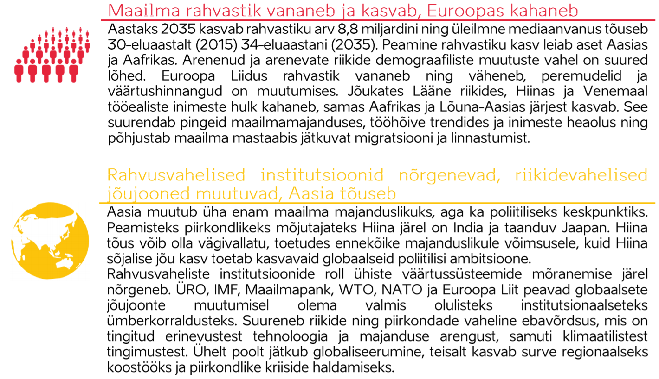
Maailm aastal 2035

Slide 6
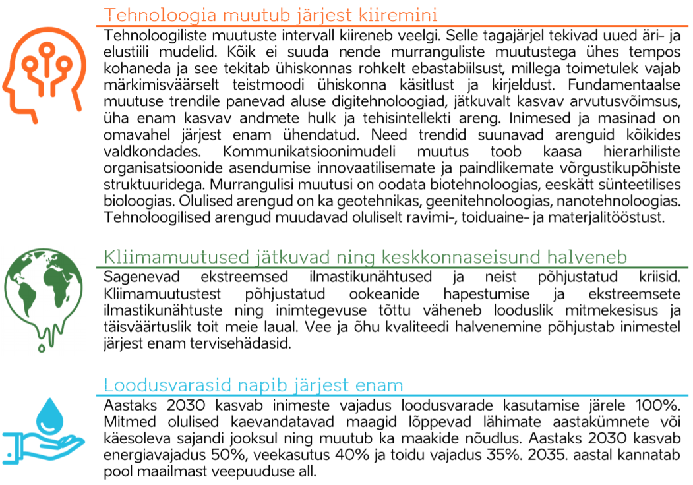
Maailm aastal 2035

Slide 7
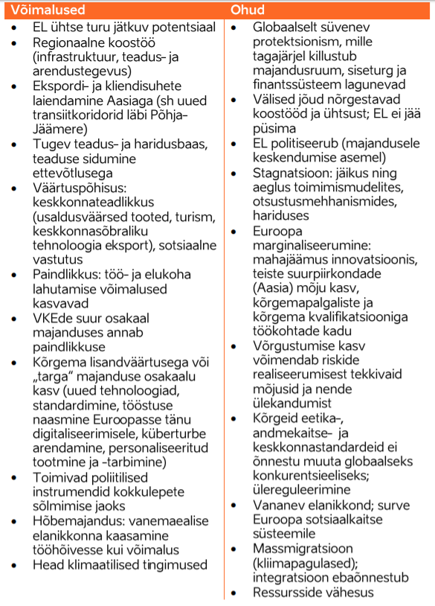
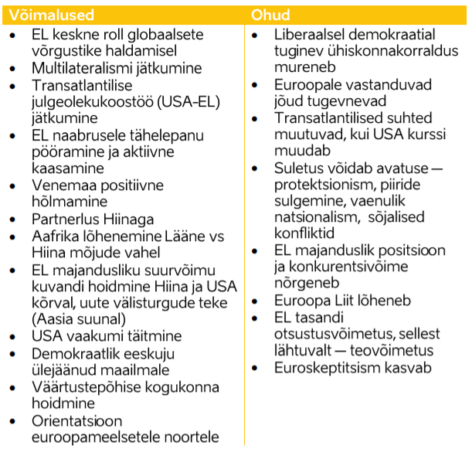
Eesti 2035 EL geopoliitika ja majanduse SWOT

Slide 8
Keskkonnamuutus 2035+ globaliseerumine
Tehnoloogia- ja struktuurimuutus
Järelmid?
Keda see ikkagi huvitab?

Slide 9
Tehnoloogiamuutus
Uued tehnoloogiad
  Füüsilise kauguse kadu
  Võrgu rakenduste ning raskelt mõõdetavate majandustegurite (telekommunikatsioon, massikommunikatsioon, www) mõju majandusele
  Võrgustumine ja paindlikkuse kasv
  Info kui toore ja kaup. Infoplahvatus
Sotsiaalse ja tunderuumi tähtsuse suurenemine
Kasv keskustes, aga võimalused ka mujal, kui ühendus globaalse võrguga

Slide 10
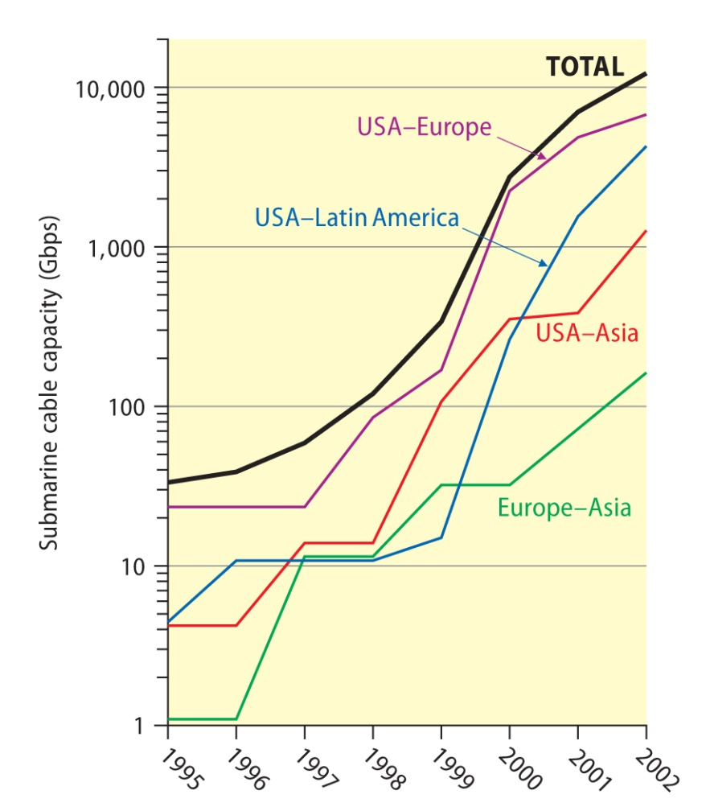
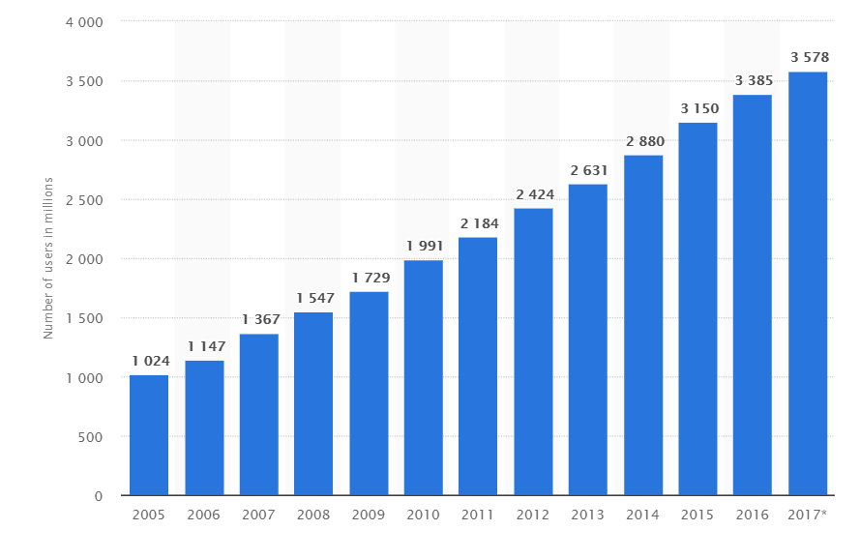
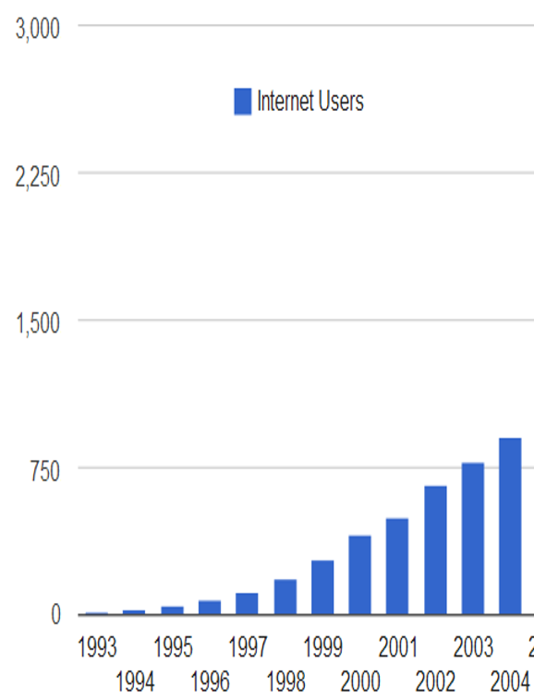
Netistatud
(merekaablite maht ja interneti kasutajate arv (miljonites)
4,064,250,763
6. nov. 2018

Slide 11
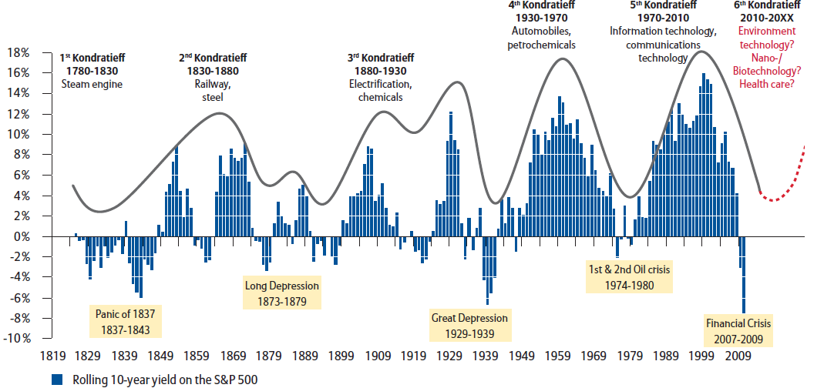
6nda Kondratjevi laine algus – nüüd!

Slide 12
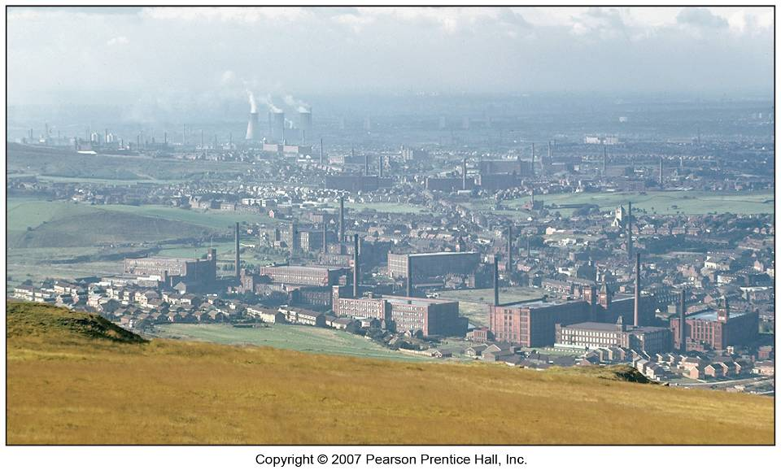
Restrutureerimisvajadus
Manchester
II-III laine regioon

Slide 13
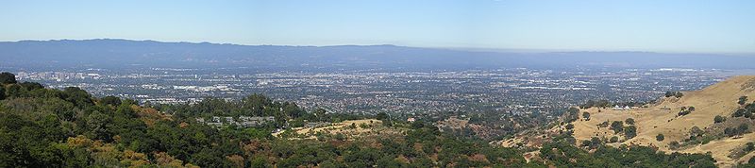

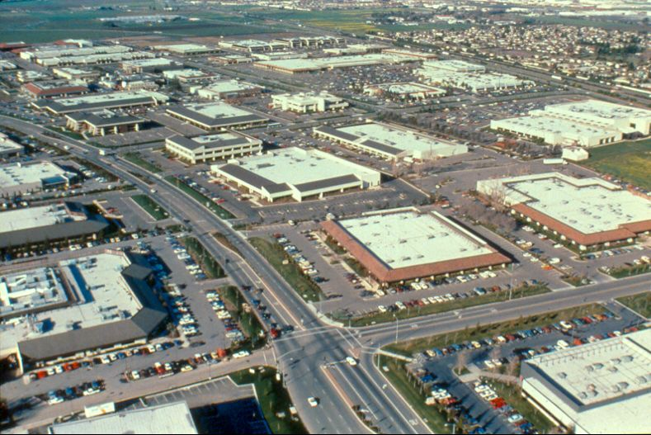
V laine regioon – California

Slide 14
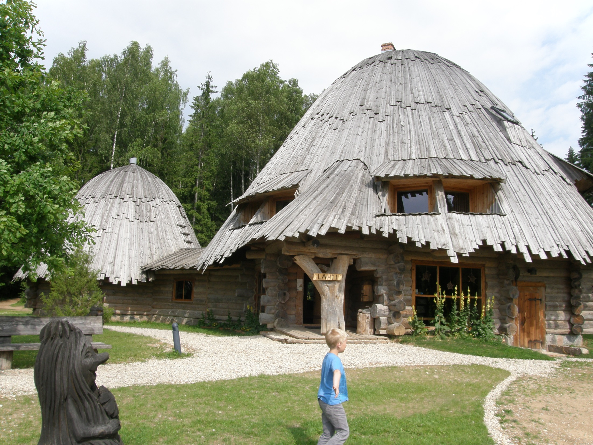
Kuuenda laine regioon – Lõuna-Eesti??

Slide 15
Tehnoloogiamuutuse mõju
Uus tööstus ei taha minna vana tööstuse piirkonda
  Saastunud keskkond
  Eelmise tootmiskorralduse hoiakud ja organisatsioonid
  Teistsugused nõudmised infrale ja tööjõule
Vajalik teadlik restruktureerimine
  Ettevõtete ümberprofileerimine või nišistamine
  Uute investeeringute meelitamine
  Regioonile uue imago loomine

Slide 16
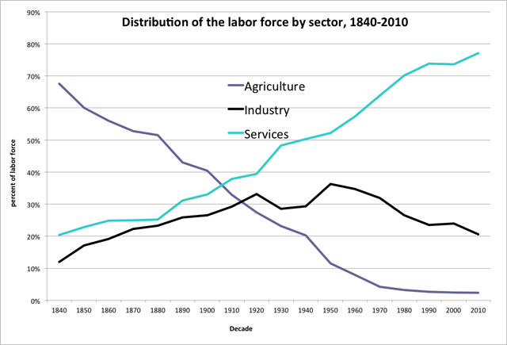
USA hõivestruktuur 1840-2010

Slide 17
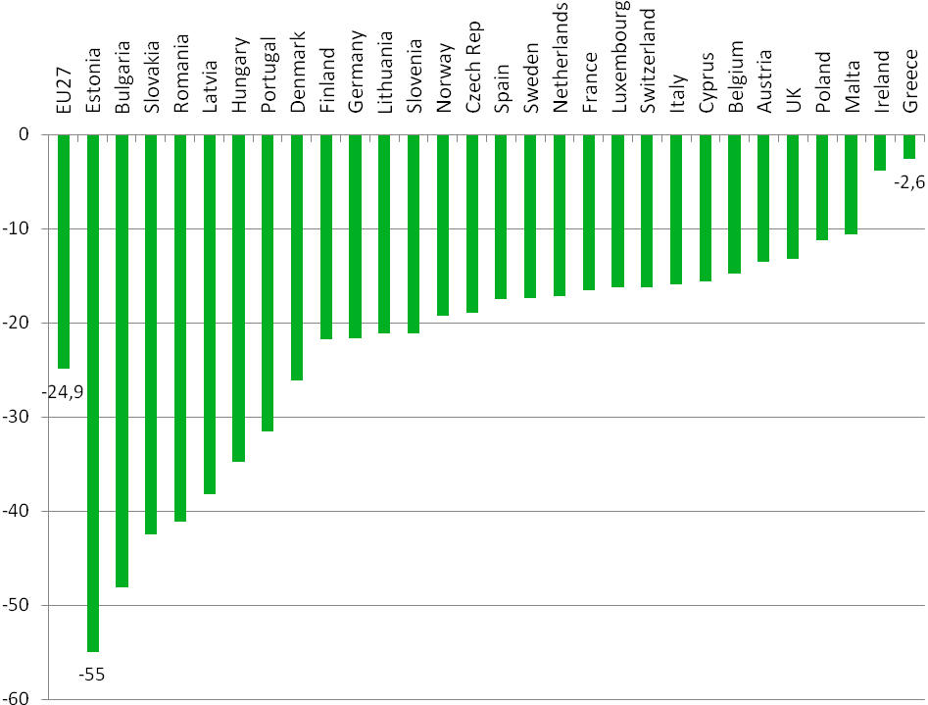
Põllumajandushõive muutus 2000-2009 (%)
Allikas: Eurostat, Jaak Kliimaski joonis

Slide 18
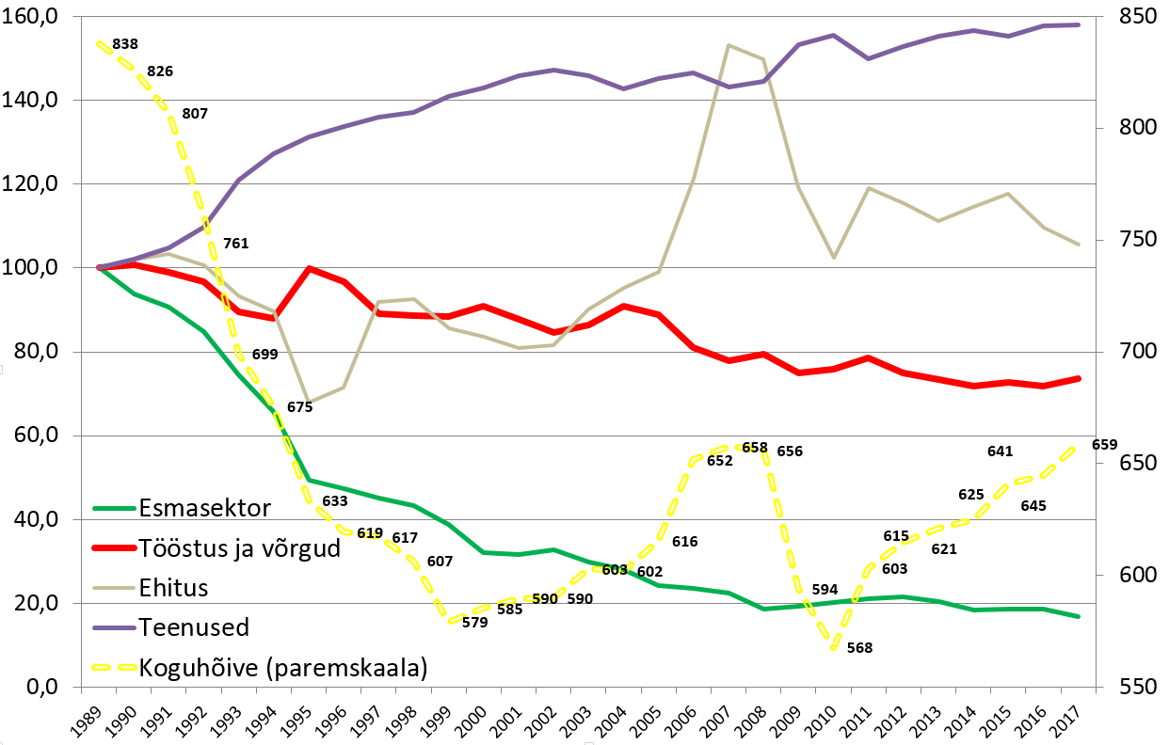
Eesti hõivemuutus (%) ja hõive (tuh.)
1989=100%
Allikas: Eesti statistika 2015

Slide 19
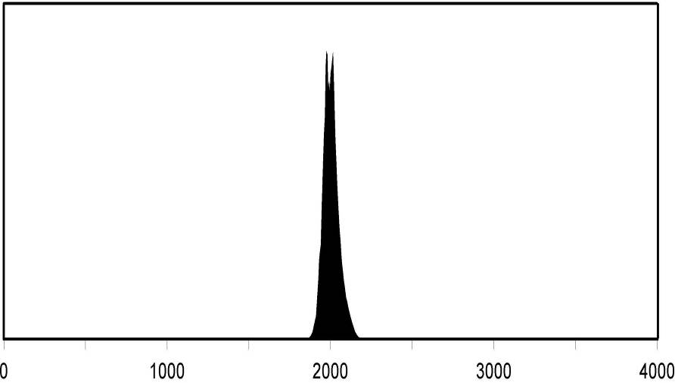
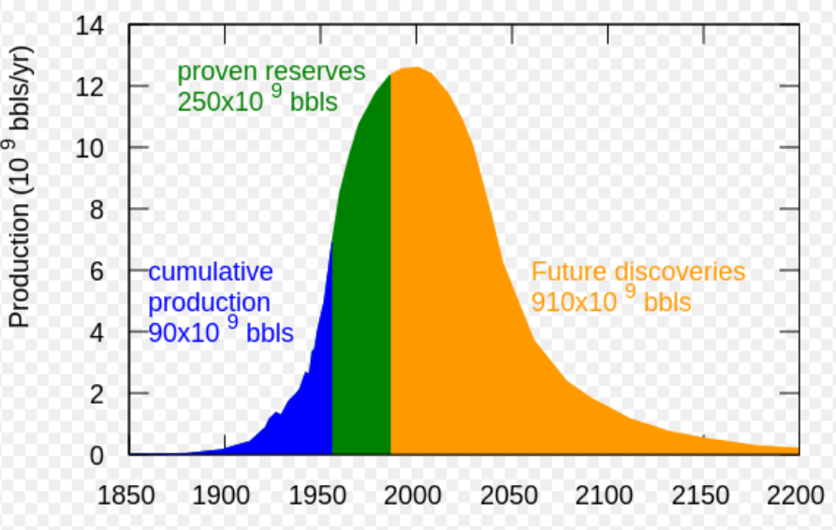
Nafta inimkonna ajaloos

Slide 20
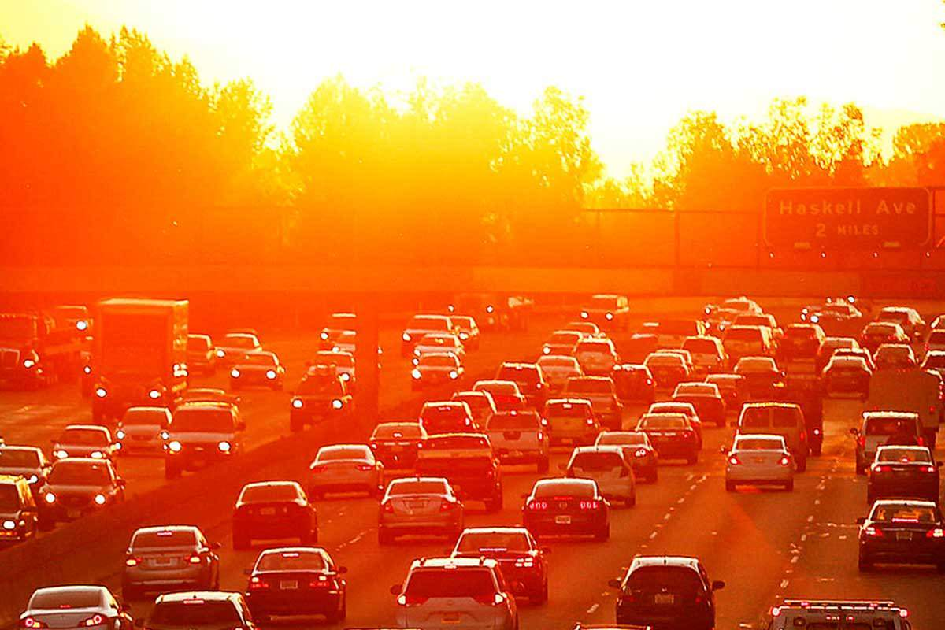

Slide 21
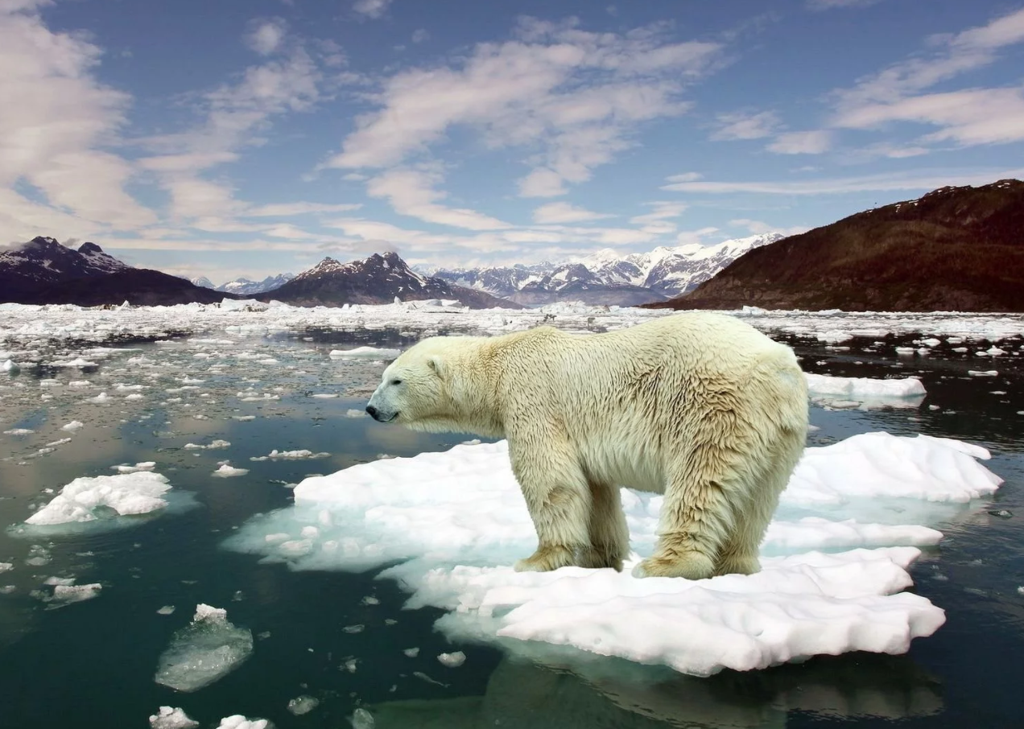

Slide 22
Kliimamuutus
20ndal sajandil + 0,7 kraadi
Aastaks 2100 +2 kuni +6 kraadi
Vähemalt 50 cm maailmamere veetõusu 2100
Troopikaalade ja Lõuna-Euroopa ülekuumenemine ja veepuudus juba nüüd
Äärmuslikud ilmastikuolud sagenevad:
  Valmisoleku tugevdamine katastroofideks
  Niisutussüsteemide rajamine
  Talved kus mets enam ei kanna

Slide 23
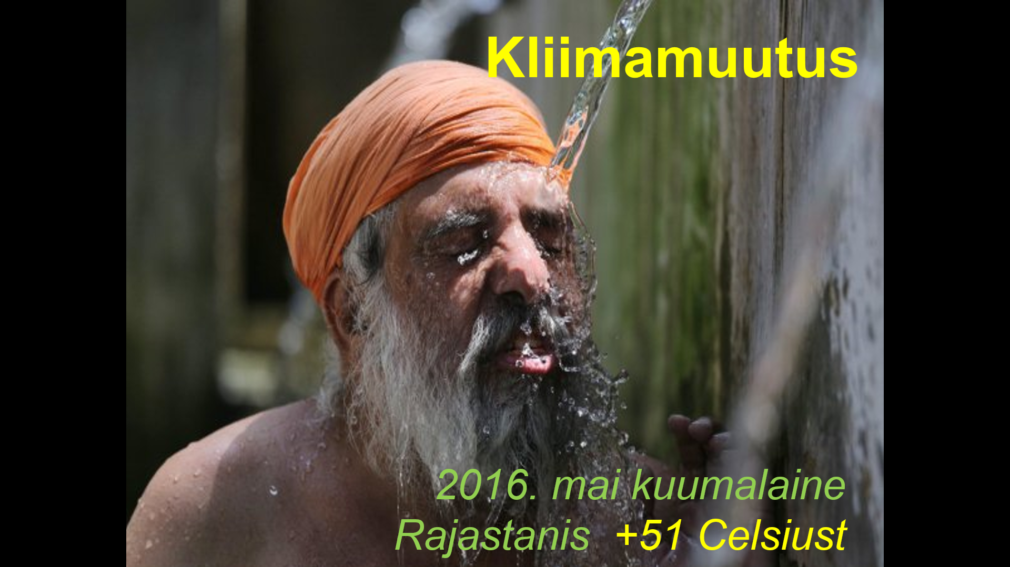
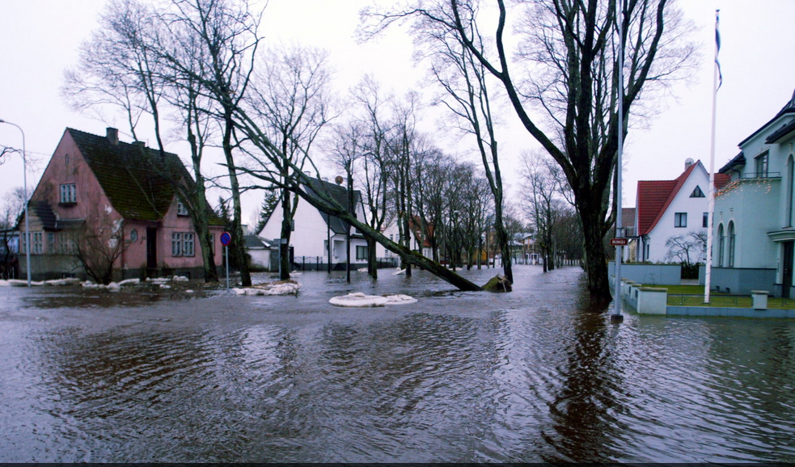
2005. jaanuari üleujutus Pärnus

Slide 24

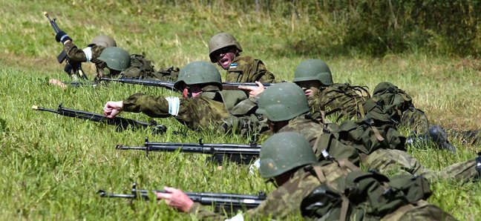
2044??

Slide 25
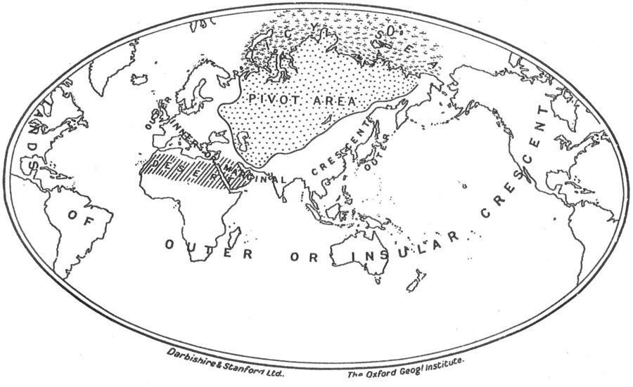
Geopoliitika on tagasi!
Kas sellest on juba aru saadud?
"Who rules East Europe commands the Heartland; who rules the Heartland commands the World-Island; who rules the World-Island commands the world.“ (Mackinder, 1919)
„The year 2014 has been a tumultuous one, as geopolitical rivalries have stormed back to center stage. Whether it is Russian forces seizing Crimea, China making aggressive claims in its coastal waters /…/, old-fashioned power plays are back in international relations.“ (Walter Russell Mead, 2014)

Slide 26
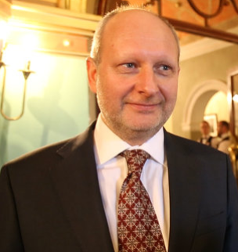
„…me ei adu ikka veel päriselt, mil määral olukord on muutunud.
Seda, et enam ei saa me ainult nautida Ajaloo Lõpu vilju, mis meile 2004. aastal sellesamase läände jõudmisega saabusid.“
Matti Maasikas, Postimees 2016
„…poliitikate kujundamise ja koordineerimise süsteem on osalt veel vanade heade aegade oma.
Suuri kriise ei saa hallata haruministeeriumi poolt või ilma lisaressursita või põhimõttel «lauaülemad kirjutavad, ministeerium kopib-peistib, valitsus koputab kobisemata ära».“

Slide 27
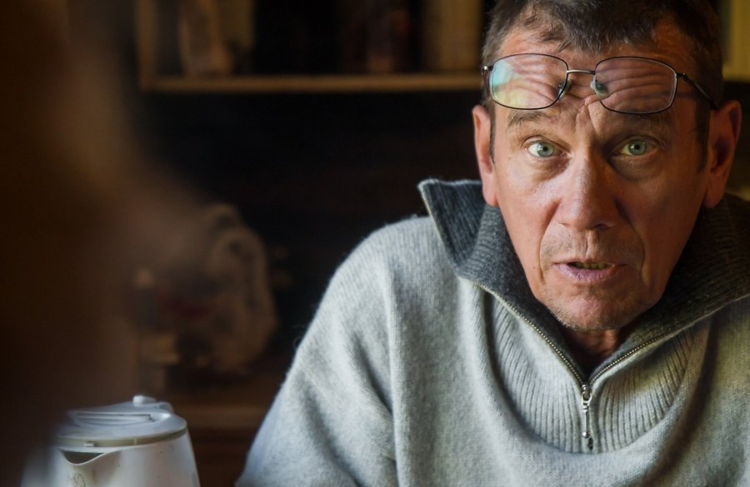
Kuidas jääda ellu, kui elekter linnadest kaob, tankerid enam naftat ei too ja supermarketi uksed jäävad suletuks?
Globaalse kriisi puhul
pole küsimus selles,
kas see tuleb, vaid
millal see tuleb
Kaido Kama, Maaleht/Delfi 2015

Slide 28
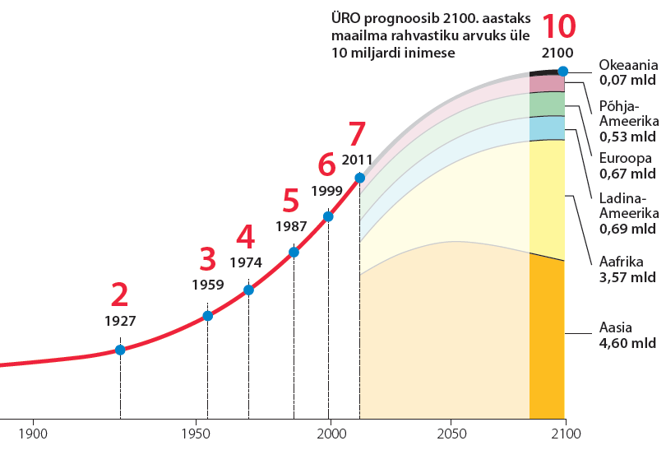
Globaalne rahvastiku kasv

Slide 29
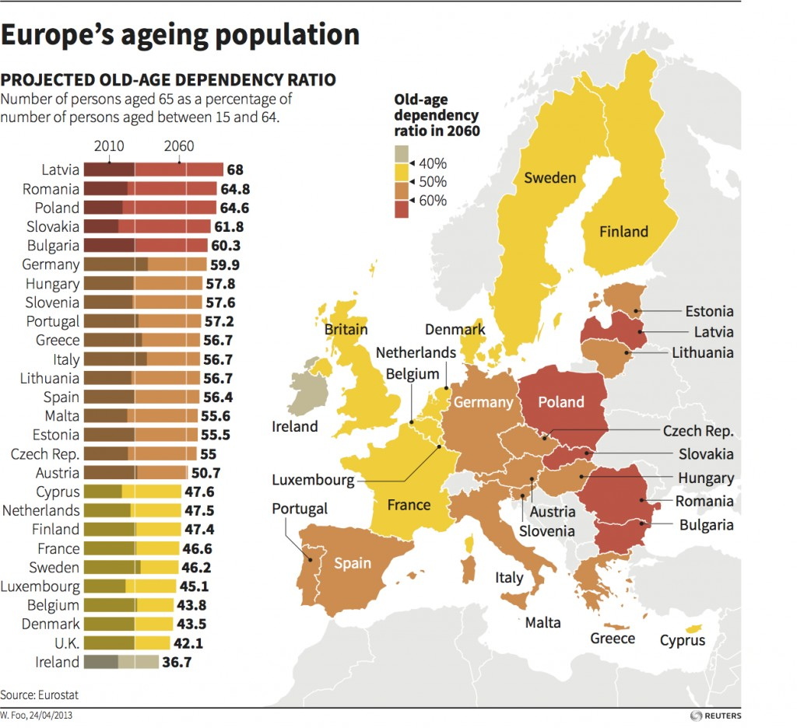
Euroopa vanussõltuvuskordaja 2060
Eestis praegu – 25% → 55%

Slide 30
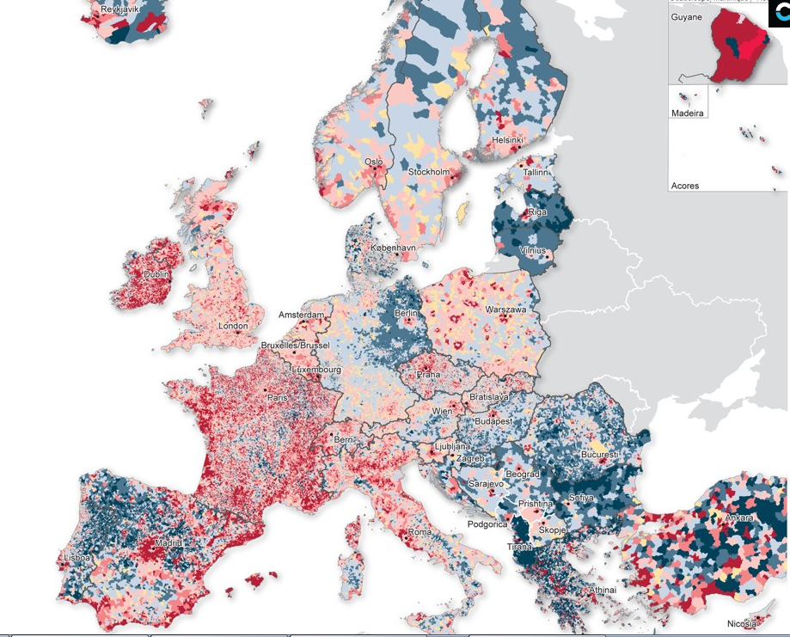


Elanike arvu muutus
2001-2011
LAU2
Source: BBSR 2015

Slide 31
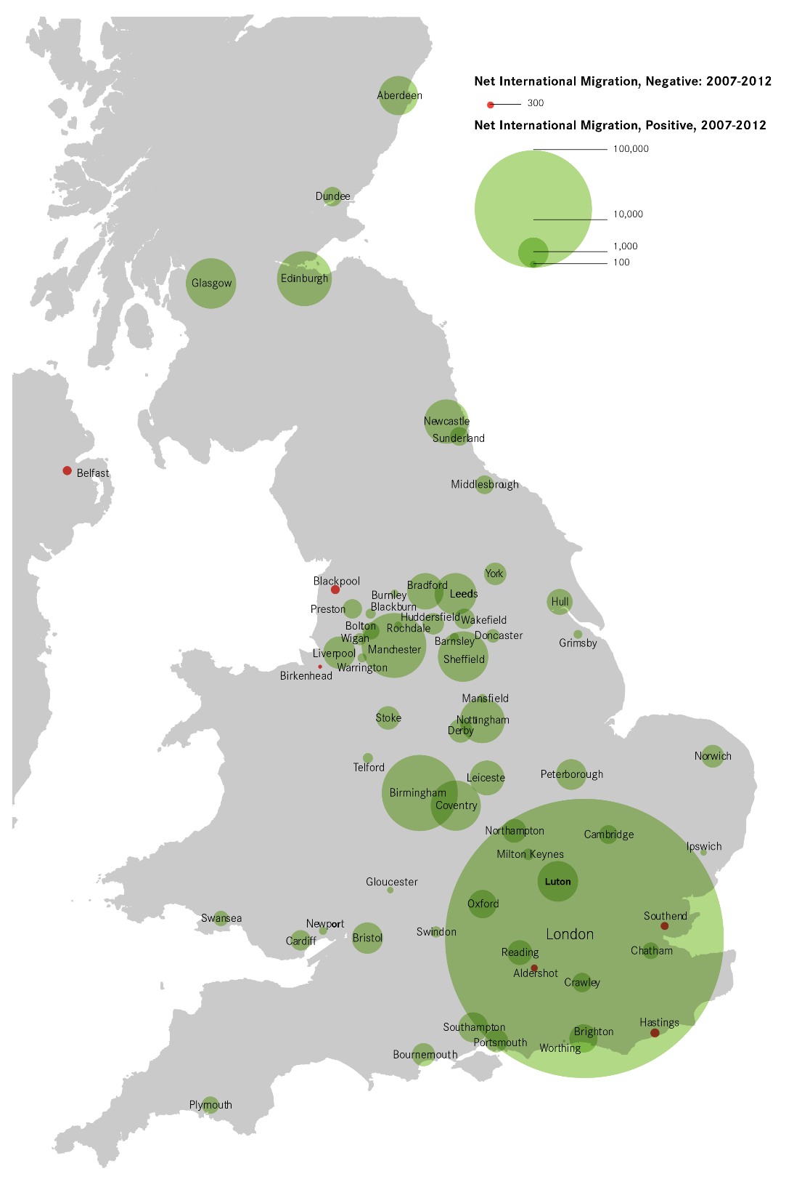
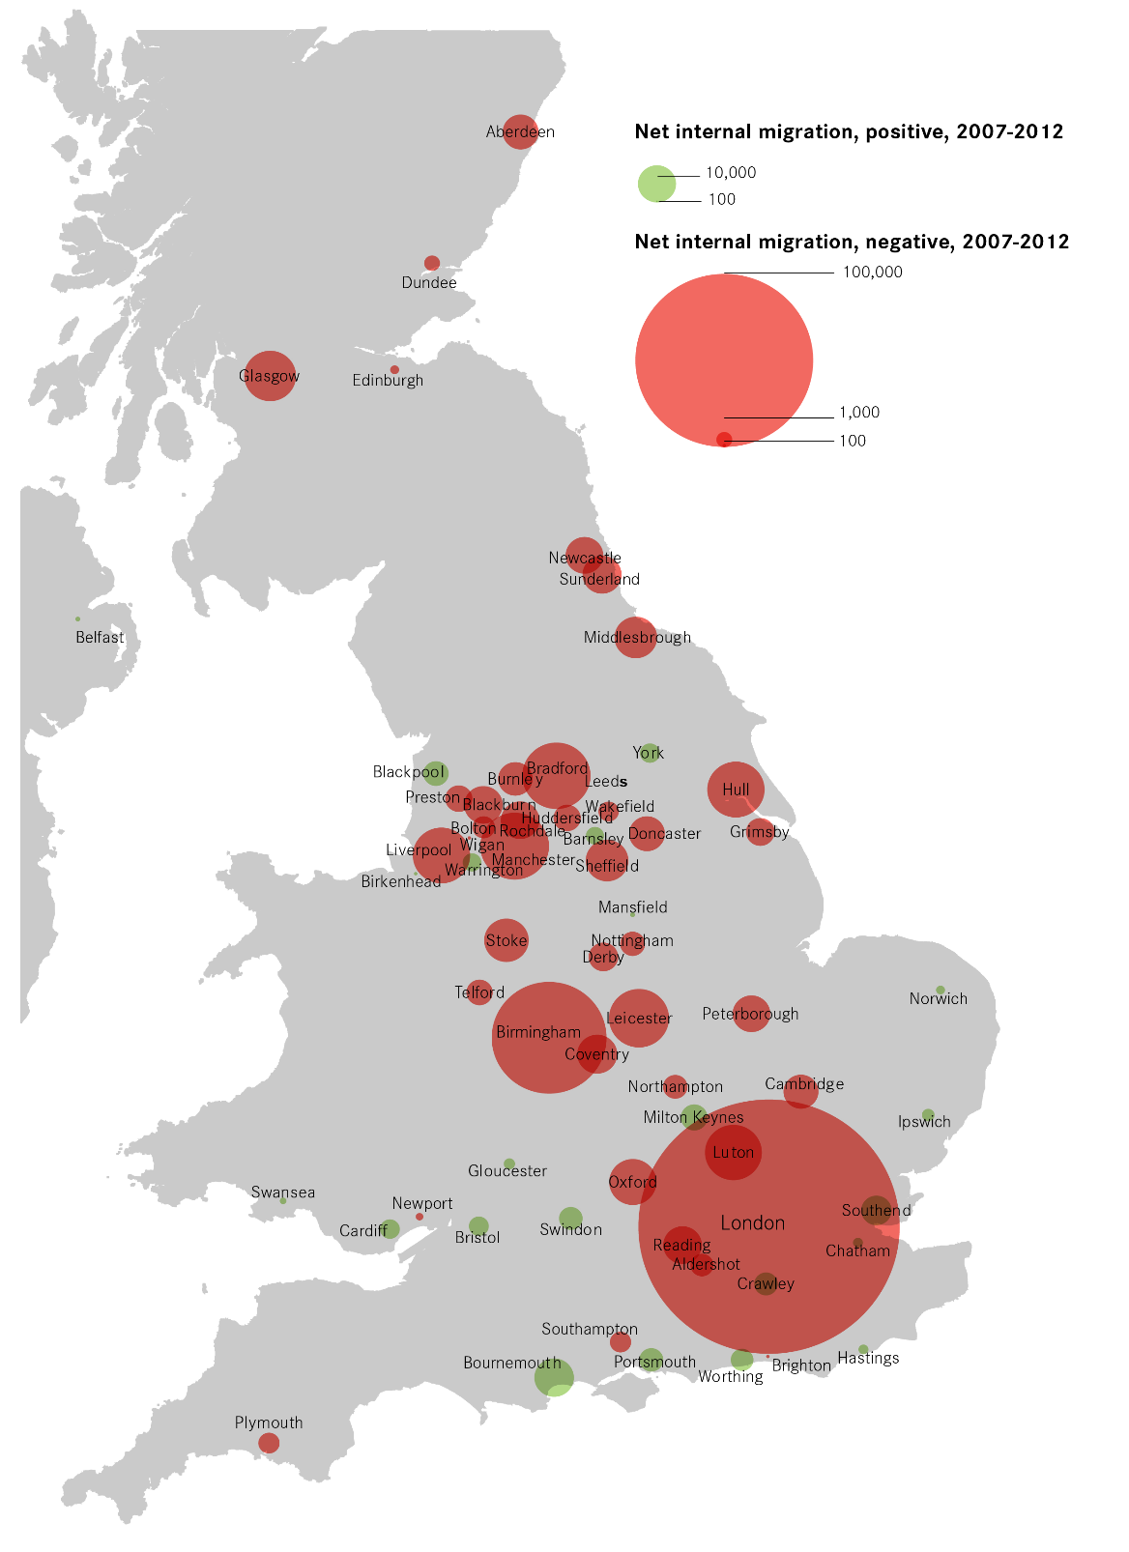
Briti linnade sise- ja välisränne 2007-2012

Slide 32
VAHEKOKKUVÕTE
Globaliseerumine toimub ka Eestis
Eesti on aga maailmas ääremaastuva Euroopa ääremaal – Eesti on PERIFERIA
  Eesti ei saa olla Singapur või London
  Aga ääremaastumine ei sõltu vaid geograafiast
Ääremaal on samas omad eelised:
  Turvalisus
  Ressursid: ruum, loodus, aeg, usaldus
Kuidas end paremini müüa?
  Teha head kaupa
  Olla targem!

Slide 33
EESTI REGIOONIDE RESTUKTUREERIMINE ja
SPETSIALISEERUMINE
  Mida tuleks teha?
  Kuidas ja mis vallas saavutada koostöö laiema piirkonna konkurentsivõime tarvis?
  Kellega koos ka kuidas teha uusi arengukavu ja üldplaneeringuid?

Slide 34
NÄIDE 1: Rohemajanduse võimalused
Maal on täna 7,6 miljardit inimest, sajandi lõpuks 10-12 miljardit
Suureneb taastuvate energiaallikate osakaal
  Positiivse energiabilansiga regioonid võidavad
Energia ja toidu hinna tõus Aasia survel jätkub
  Maa hind saab ainult kasvada!
  Rikkas maailmas kasvab ka ökotoidu populaarsus
Kasvavad võimalused Eesti tavaressursside väärindamiseks:
  Palju vett, maad, metsa ja raba toidu ja roheenergia tootmiseks

Slide 35
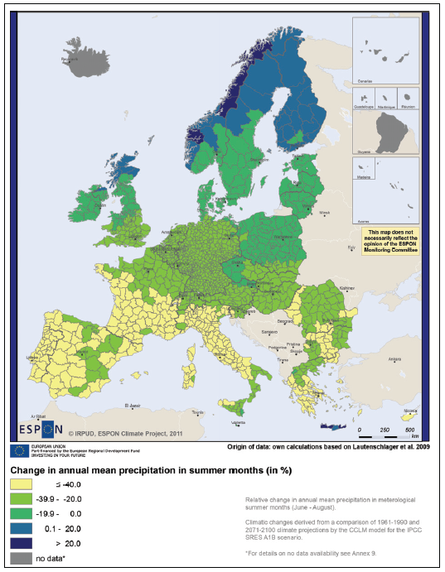
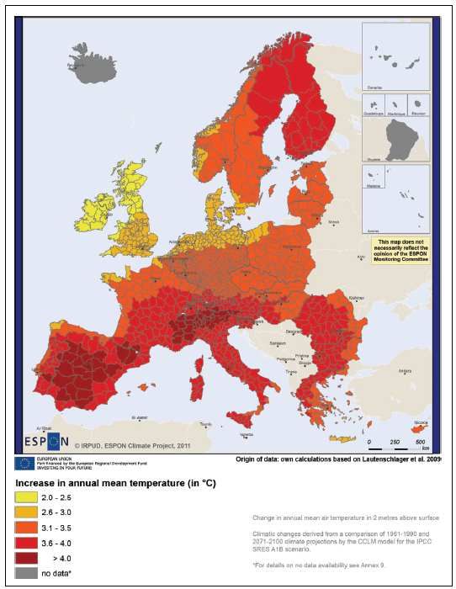
Sademete ja temperatuuri muutuse prognoos 2071-2100

Slide 36
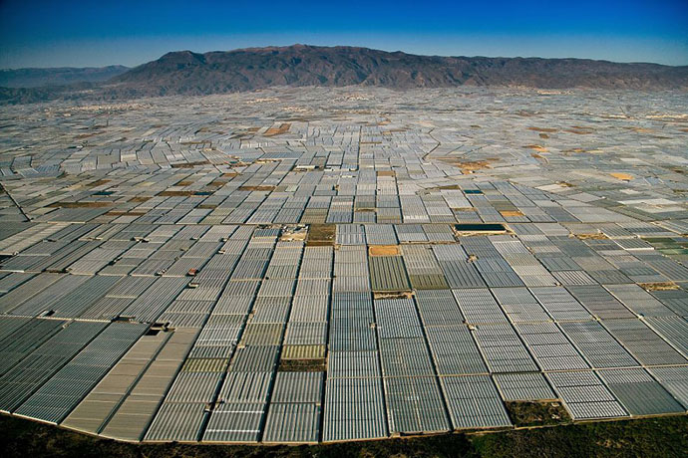
Mis on pildil?

Slide 37
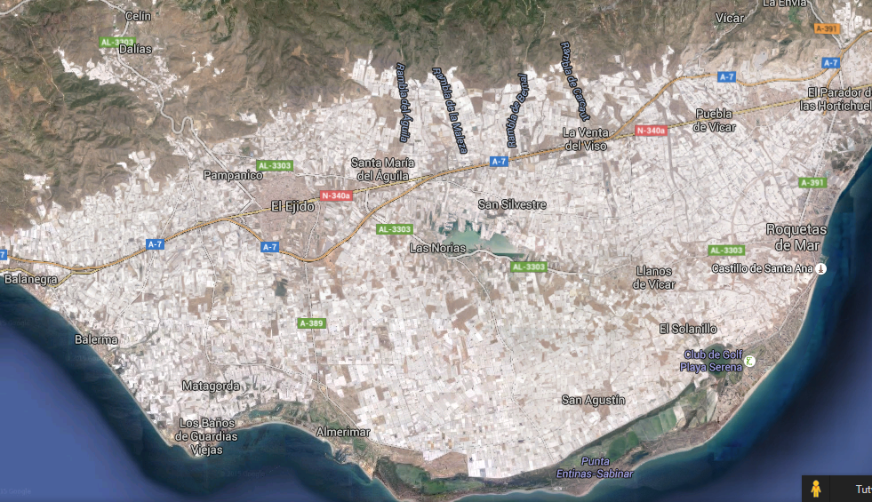
Almeeria kasvuhooned
Lõuna-Hispaanias

Slide 38
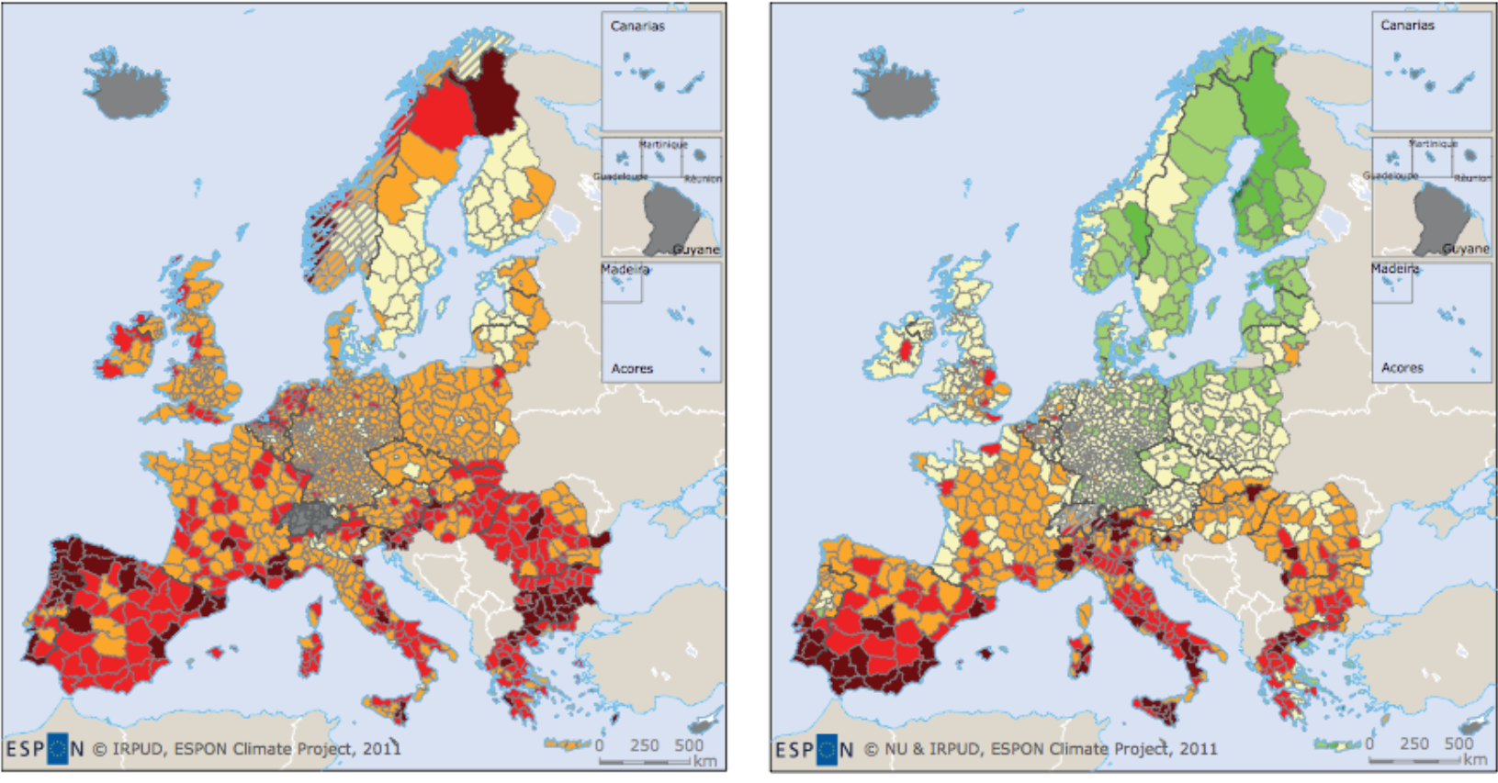
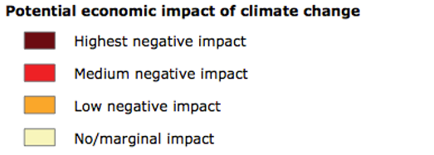
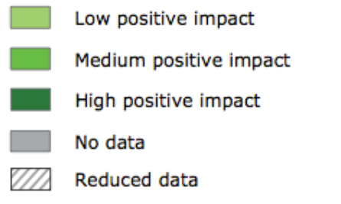
Kliimamuutuse mõju: keskkonnale ja majandusele

Slide 39
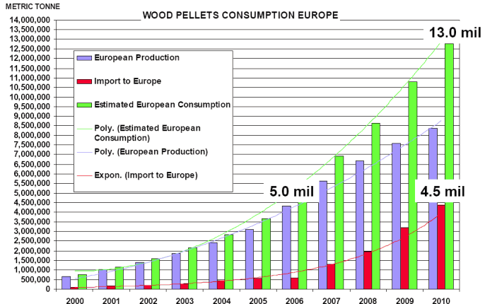
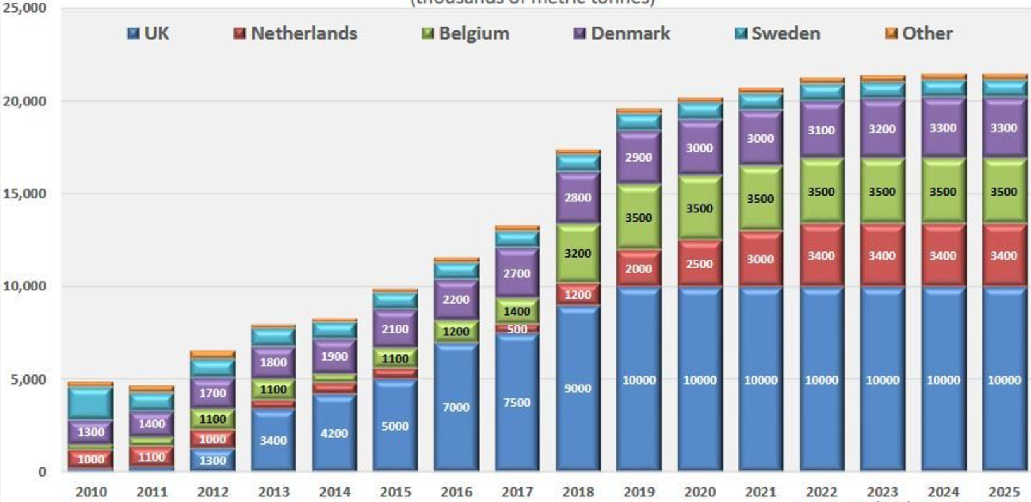
Euroopa pelletiturg
(miljonit tonni)

Slide 40
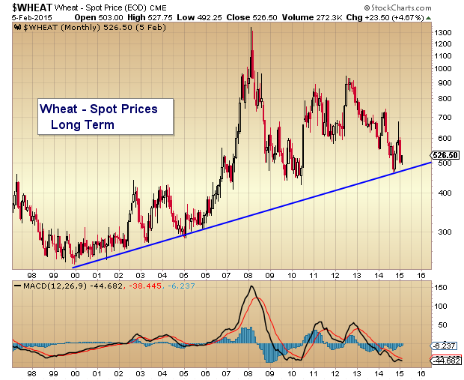

Slide 41
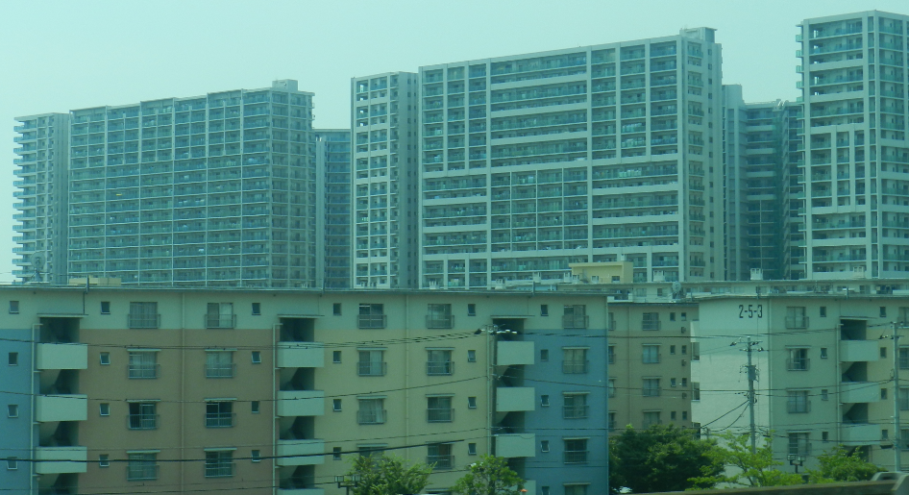

Slide 42
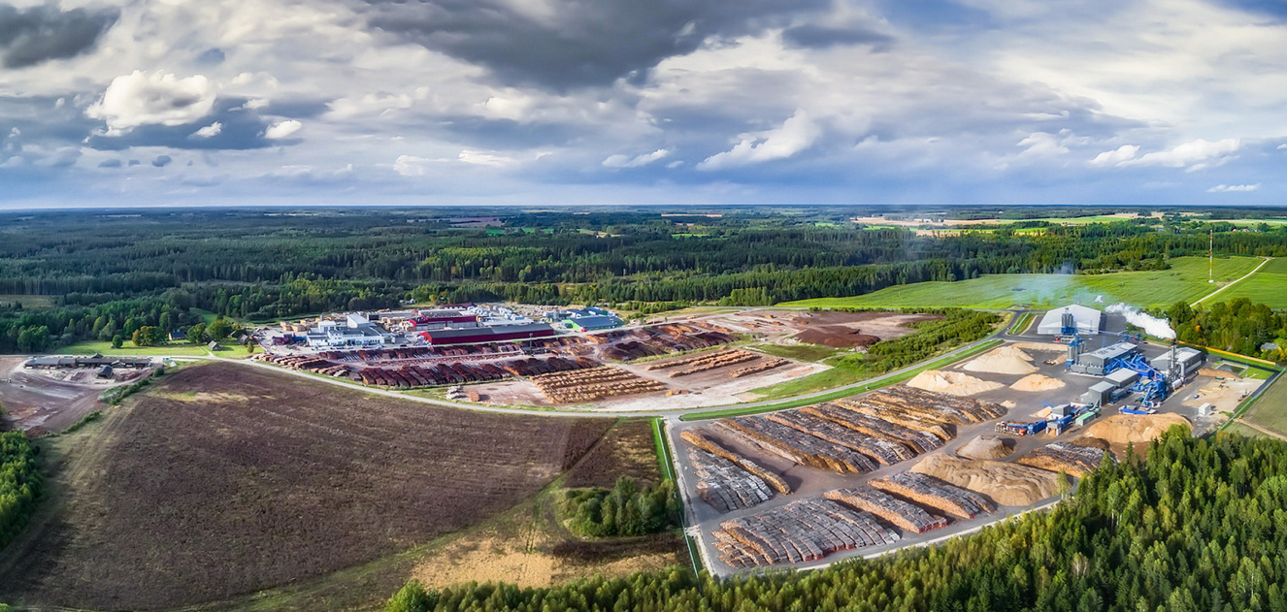

Slide 43
NÄIDE 2 Hõbemajanduse võimalused
Eakate (65+) osakaal Euroopa rahvastikus 2000. aastal oli 16,1 protsenti. Aastal 2050 on see ligikaudu 27 protsenti elik + 55 miljonit!
Suurenevad ühiskondlikud kulud, aga tekivad ka uued võimalused:
  Kasvama saavad terviseteenindus ja -haridus, meelelahutus ja kultuurimajandus
Eesti ja terve Läänemere regiooni eeldused:
  Tasemel tervishoiu- ja hooldusteenused
  Spaa-traditsioon (Baltimaades ja Soomes)
  Hõre ja roheline elamiskeskkond
  Paranev kliima

Slide 44
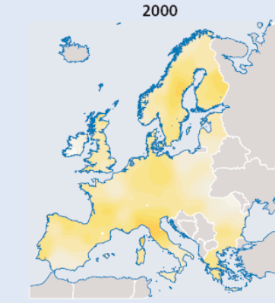
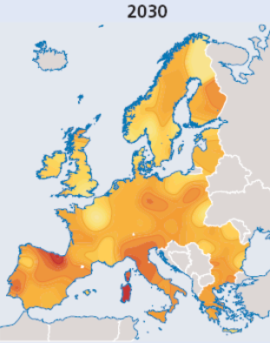

Mediaanvanus Euroopas

Slide 45
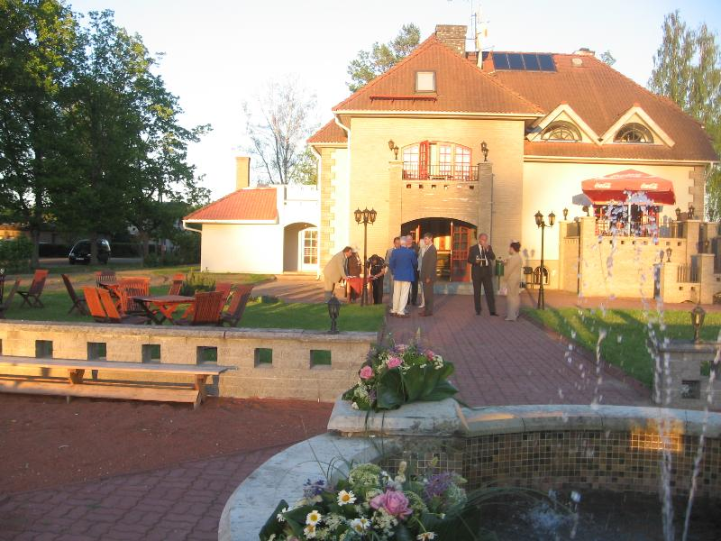
Turism …

Slide 46
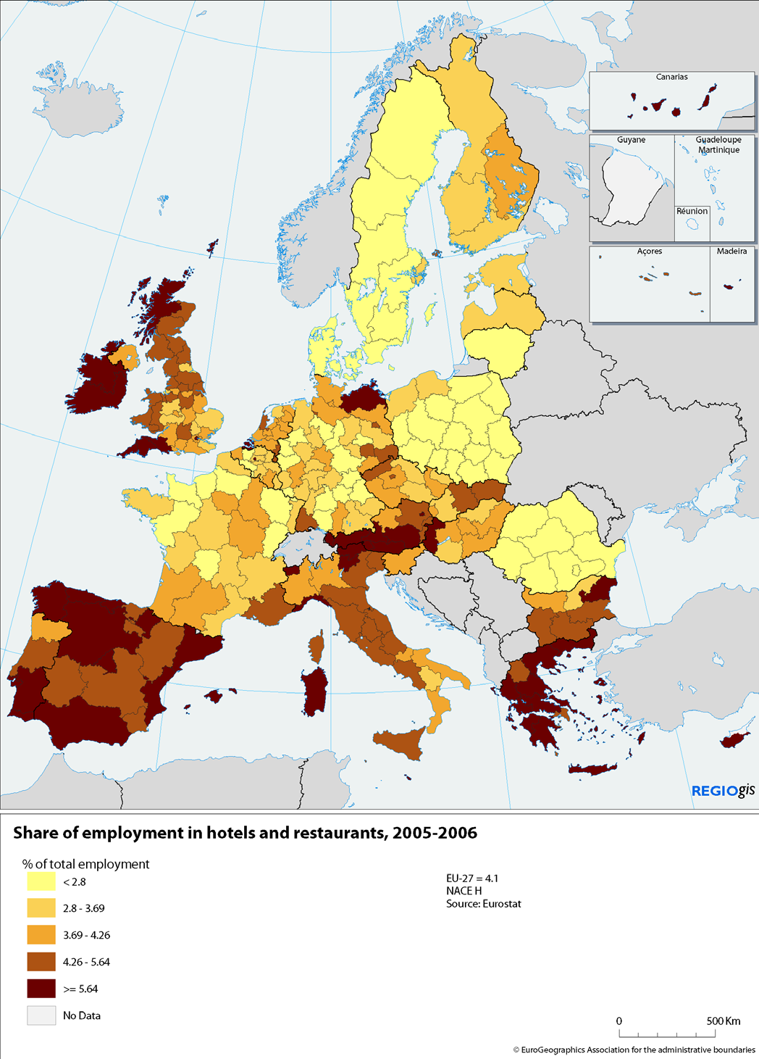
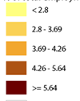
Hotellide ja restoranide hõive 2010, võimalik siire tulevikus
Source: Eurostat, DG REGIO

Slide 47
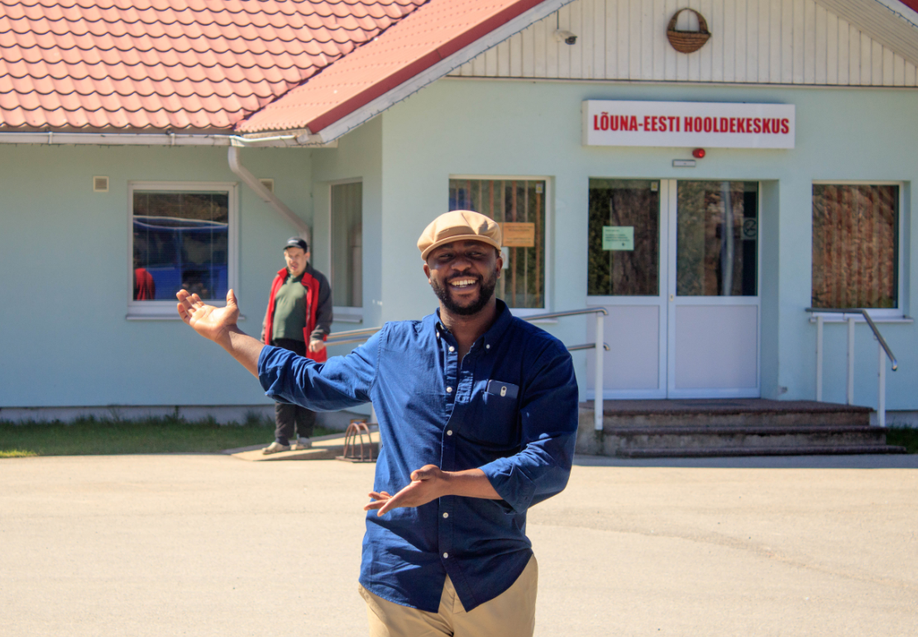

Slide 48
Siseränded Eestis
Pendeldamine tööle, poodi ja koju
Elutsükli teooria: noorelt linna vanui maale

Slide 49
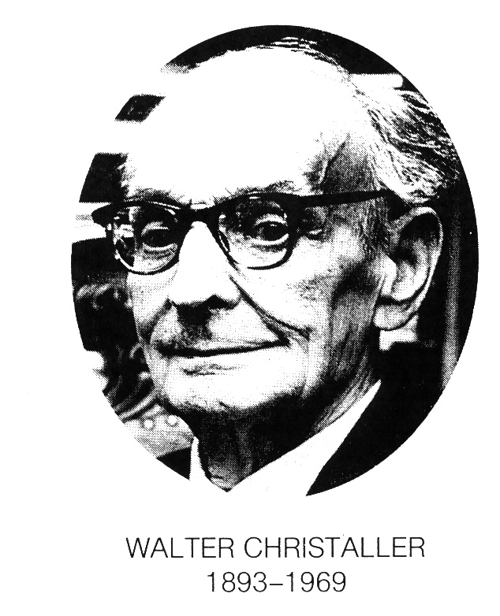

Keskused ja nende hierarhia
Ääremaa, perifeeria
(keskuse rekreatiivne tagamaa)
KESKUS(linn)
TAGAMAA
maapiirkonnad
LINNAREGIOON =
linn + eeslinnad
LINNAVÄLI =
linn + eeslinnad + rekretaiivne tagamaa
Rändevood

Slide 50

Eesti keskuskohad
Eesti keskused ja tagamaad 1934
(Kant 1934)
Täislinn; 2. Väikelinnad; 3. Maalinn; 4. Alev
Tagamaad: I – Täislinna teenuste kaugeim piir, II & III linnateenuste välis- ja vahepiir

Slide 51

Eesti tööjõuareaalid, 31.12.2011

Slide 52


Väljaspool kodu hõivatud 2011
Välismaal töötab 25000 ja
väljaspool oma maakonda 29000 inimest
Allikas: Statistikaamet, REL 2011

Slide 53

Välismaal töötajate osakaal 2011
(kanditi)

Slide 54

Rahvaarvu prognoos 2014–2040
-> Ilmselt ei teostu antud kujul
-> Küll aga mõjutab otsuseid:
- mitte investeerima
- poliitikaid rakendama

Slide 55
Kumulatiivse taandarengu tsükkel
Tööpuudus
VÄLJARÄNNE
Teenuste vähenev nõudlus
ELANIKKONNA VÄHENEMINE
Tasakaalust väljas soolis-vanuseline struktuur
Ebasoodus ettevõtlusmiljöö
Sündivuse vähenemine
Negatiivsed hoiakud ettevõtluse arengu suhtes
Väheinnovaatiline kohalik poliitika
Drudy 1992 järgi

Slide 56

Keskused ja nende tagamaad 2013
(Ahas jt. 2013)

Slide 57

Eesti soovanusstruktuur ja selle prognoosid
Allikas: Eesti 2030+

Slide 58
Kõigepealt linna ja siis maale tagasi
+30 aastat maastumine
Maale
Eeslinna
1995-2015 linnastumine
Linna
Allikas: Tammaru 2009, Eesti statistika

Slide 59

(15-29)
Allikas: Statistikaamet REL 2011, Leetmaa 2014

Slide 60

(65-74)
Allikas: Statistikaamet REL 2011, Leetmaa 2014

Slide 61

Korteritehingu keskmine ruutmeetrihind 2012–2014

Slide 62

Keskmise palga eest soetatava korteri ruutmeetrid
2014

Slide 63

Osikud
Kus on tallinlased nädalavahetuseti?
Allikas: Ahas jt. 2010

Slide 64

Kus on tallinlased juulis?
Suvikud
Allikas: Ahas jt. 2010

Slide 65
VAHEKOKKUVÕTE
Eesti elanike arv vist juba kasvab (sisserände arvel)
Elanike arv seni väheneb väljapool Harjut ja Tartut
Tööpuudus ka palk on seni rännete peamine põhjus
Kalevipojad ja linlased tulevad aga koju pensioneeruma
Pendeldamine linnaregioonis ja linna väljal omakorda kasvab
Sisserändajad linnastuvad – põlisrahvas maastub
Hargmaiseid, suvikud ja osikud üha enam – kuidas meid üle lugeda ja maksustada?

Slide 66
AINULT KOHALIKKE ENDID!
KEDA HUVITAB TÄNA EESTIS KOHALIK JA REGIONAALNE ARENG?

Slide 67
Regionaalne innovatsioonisüsteem
RIS
Era- ja avalike organisatsioonide läbipõimunud kooslus, mis loob ja levitab uusi teadmisi ja oskusi
See on sotsiaalne süsteem, mille keskne tegevus on inimeste interaktsioonil põhinev õppimine
RISi moodustavad:
teadmise kasutajate,
loojate-levitajate (ülikoolid jt.) koostöö ning
piirkonnas innovatsiooni toetav kultuur.

Slide 68

RIS ja eri tüüpi regioonid
‘Sama suurus ei passi kõigile“ (Tödtling & Tripple 2005)
Tödtling jagas regioonid innovatsiooni-võimekuse ja probleemide poolest järgmiselt:
  keskuses
    liigne fragmenteeritus ja konkurents
  ääremaa
    nõrgad institutsioonid ja väike turg
  vanad tööstusregioonid
    uusi arenguid takistav rajasõltuvus

Slide 69
Teaduspõhine innovatsioon ei sobi ca 95%le Euroopa territooriumist
STI (Science, Technology, Innovation)
Kõrgtehnoloogia, teadus- ja nõudluspõhine
→ “Suur teadus” & transnatsionaalsed korporatsioonid
DUI (Doing, Using, Interacting)
Oskuste arendamine, organisatsiooni uuendamine, sotsiaalne innovatsioon
→ Turu: nõudluse ja kasutajapõhine laiapõhjaline innovatsioonipoliitika
CCI (Complex Combined Innovation)
Vaja on kasvatada tavatootmise firmade tehnoloogilist ja turundusalast võimekust
Regionaalsed kõrgkoolid ja spetsiaalsed arenduskeskused Lorenz & Lundvall 2006, Isaksen & Karlsen 2012, Cooke 2014

Slide 70
Õppimine toimub ruumis
Praktiline teadmine ei ole valdavalt kodeeritav, vaid on ruumiliselt „kleepuv“ (sticky)
  Inimesed ka, kui nad on kohaga seotud
Õpivad inimesed, mitte institutsioonid
  Õppimine toimub inimeste informaalsel läbikäimisel erinevates geograafilistes ruumides
        (Rutten and Boekema 2012, Hassink & Klärding 2012)
    vaja on „kokku saada“ ja „asja arutada“
    klubides, trennis, koolis…

Slide 71

Kohalik sumin ja torud maailma
RIS komponendid:
1) TORUd maailma
2) SUMIN (suhtlus) ja
3) FOORUM → strateegilise arutelu ruum
(Bathelt jt. 2004)

Slide 72


Slide 73



Näide 1: Ulsteinvik’i varustuslaevade tööstus

Slide 74


Slide 75

Näide 2: Saaremaa väikelaevade tööstus

Slide 76
Põhja- ja Keldimaade kogemus
Paralleelsed kõrgharidussüsteemid: teadus- ja rakendussuunitlusega
Rakenduskõrgkoolid regionaalsed – toetamaks ettevõtluse arengut ja innovatsiooni
Innovatsioonipoliitikas kombinatsioon kesksetest poliitikatest ja võimekatest tugevatest omavalitsusest

Slide 77
Põhjamaade kõrgkoolide paiknemine

Slide 78

IIRIMAA NÄIDE
30000 ruutmeetrit pinda
4000 täisajaga üliõpilast
Linnas, kus on vaid 25000 el.
Kolledžite võrgustik rakendati 1990ndatel hoolimata 7 “vana ülikooli” vastuseisust

Slide 79
Miks RIS peaks kedagi üldse huvitama?
Eestis on väga suured regionaalsed erisused
Ääremaastumise jätkumine päädib väljarände ja julgeolekuohu kasvuga
Inimesed tulevad tagasi kui ettevõtted tõusevad globaalses väärtusahelas ja suudavad maksta kõrgemat palka
Eksport kasvab Harjust väljaspool kiiremini

Slide 80

Eksport piirkonniti
2004 = 100%

Slide 81

Anti Puusepp, Palmse küla
„Ei tahtnud minna Soome tööle“

Slide 82


Regionaalne spetsialiseerumine ja teadmusasutused
Peamine maakondlik
spetsiliseerumine
Regionaalsed kõrgkoolid
ja kompetentsikeskused
Kaevandamine, keemiatööstus
Lääne-Virumaa
Ehitusmaterjalid, toit
Rakvere
Kohtla-Järve
Põlevkivi-keemia
TALLINN
Narva
Põlevkivi-energia
Põllumajandus
Toit, ehitusmaterjalid, puhkemajandus
Põlevkivi kaevandamine, keemia- ja metalli- tööstus
Läänemaa:
Tervis, ehitusmaterjalid
Haapsalu
Hiiumaa:
Plastitööstus
Rapla:
Elamime
Ehitusmaterjalid
Paide/Türi:
Põllumajandus
Kalandus, sanatooriumid
Jõgeva:
Elamime,
Kuressaare
Saaremaa
Väikelaevaehitus
Turism
Viljandi
Rahvakultuur ja käsitöö, puit
TARTU
Pärnu
Spaa-turism, sotsiaalteenused, elektroonika, tööstusallhange
Põllu- ja metsamajandus
Puidu- ja toidutööstus mahepõllundus, rekreatsioon
Põlva:
Elamine, puidutöötlemine
Puhkemajandus, tervise- ja sotsiaalteenused, merendus, töötlev tööstus ja allhange
Valga:
Puit ja toit, turism
Võru - WTC
Puidutöötlemine, maaturism
Vana ja praegune regionaalne spetsialiseerumine

Slide 83
Kuidas RISi haldamist tõhustada?
Lisada TAI strateegiasse ruumidimensioon
  ja DUI ja CCI innovatsiooni tüübid
Leida RISile KOHAPEALNE omanik
  Anda ettevõtluse arenduse kohustus ja vahendid omavalitsustele?
    Koos arvestatava tulubaasiga (nt. ettevõtte tulumaks?)
Tugevdada funktsionaalsete linnaregioonide haldust (KOV liit) ja demokraatiat
  Hoida ja tuua juurde häid inimesi
    Riigiasutuste Tallinnast väljapoole paigutamine
    Arvestada kohalike klastritega

Slide 84
Maakonnastrateegia protsessi mõtteid

Slide 85
Kriitilised küssid
Kuidas KOV juhid koostööle saada?
Kuidas tagada strateegilisus?
  tarkuse kaasamine väljastpoolt
    Kopipasteet konsultant?
    Teeks ise!
  analüüsitöö tehtagu pigem üle-Eesti ühtselt ära
RaM enda meetmete kokkupanek
Seniste paralleelsete regionaalsete (LEADER, kalandus, PKT…) strateegiate/kavade kokkuviimine
Nihutada piiri harukondlike strateegiatega
  Võimalus detsentraliseerida
Spetsialiseerumine maakondade vahel

Slide 86
Täiendavad tegevused
Kohaturundus
  turism
  investorid
Tööstustaristu koordineeritud arendamine
  kombineerimine bioenegeetikaga
  elamumajanduse korraldamine
Hõbemajandus:
  elamine, teisekodunsus
  tervis ja hooldus
Ühistranspordisüsteemid
Kutse- & kõrgharidus!?

Slide 87
Hoogu maha!
Muuseumid
Kergliiklusteed
Ujulad jm sporditaristu,
  Nt kunstlume tegemine
LEADER „koostöö“ Itaalia-Hispaania jt. soojade maadega…

